Slide 1
Calculatoare si sisteme de operare
Curs 6
Retele locale de calculatoare
http://www.comm.pub.ro/curs/cic/curs_ro.htm (cap 4)

Slide 2
Cuprins
Prezentare generala
Topologii LAN
Mediul de transmisiune
Controlul accesului la mediu
Adresarea in LAN
Primitive de serviciu

Slide 3
Prezentare generala 1/6
Definitie (IEEE):
O retea locala (LAN - Local Area Network) permite unui numar de sisteme independente, dispuse într-o arie geografica relativ restrânsa, sa comunice direct unul cu altul folosind un mediu de comunicatie fizic
Caracteristici:
- distante de transmisiune mici, procent de erori redus
- proprietate privata si folosinta particulara
- suport fizic utilizat in comun de mai multe calculatoare; rezultata necesitatea unei metode de acces la mediul de transmisiune
Retele de arie mare (WAN - Wide Area Network) rezulta din interconectarea retelelor locale apropiate si distante prin echipamente adecvate, de interconectare si de comunicatie

Slide 4
Prezentare generala 2/6
Standardele IEEE 802 (1980)
metodele de adresare si definirea formatelor mesajelor pot fi usor specificate
procedura pentru controlul accesului la mediu este dificil de specificat datorita dependentei de topologia retelei, de viteza de transmisiune si de suportul utilizat
o serie de standarde care sa raspunda mai bine diversitatii acestor retele
standardele IEEE 802 corespund unei implementari particulare a nivelelor 1 si 2 ale modelului OSI

Slide 5
Prezentare generala 3/6
Functiuni si deziderate pentru nivelurile OSI 1 si 2 in retele locale:
interfata cu suportul fizic de transmisiune care poate permite debite mari (1 -100 Mb/s)
nivelul legatura de date, prin protocolul sau, sa nu reduca debitul efectiv si sa fie adaptat conexiunilor multipunct
metoda de acces la suportul de transmisiune
interfata cu utilizatorul sau cu alte retele

Slide 6
Prezentare generala 4/6
Nivelul legatura de date din modelul de referinta a fost divizat în doua subnivele,
MAC - Medium Acces Control - subnivel relativ la controlul accesului la mediu
LLC - Logical Link Control subnivel independent de metoda de acces, cu rolul de a controla legatura de date, numit controlul legaturii logice

Slide 7
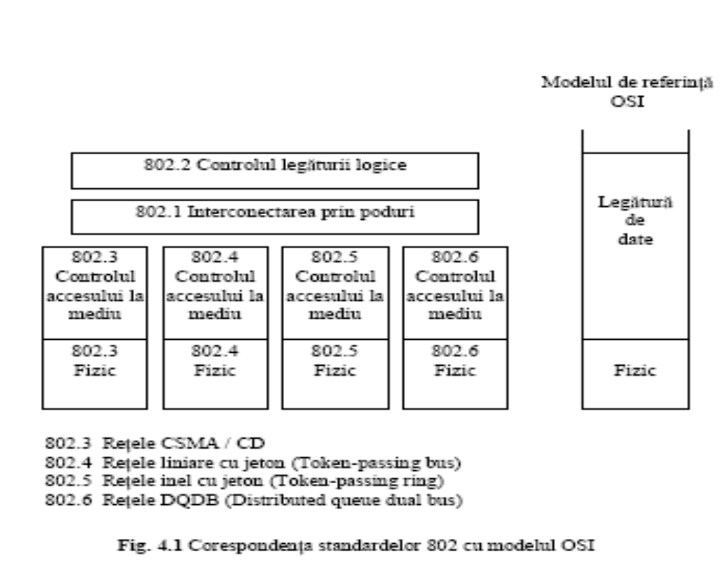
Prezentare generala 5/6

Slide 8
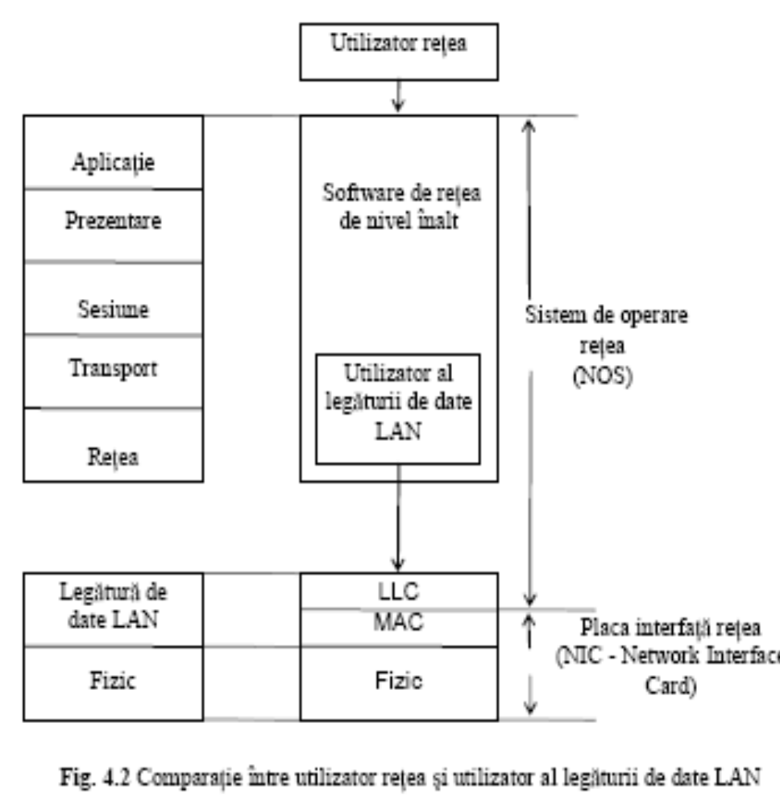
Prezentare generala 6/6

Slide 9
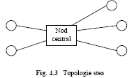
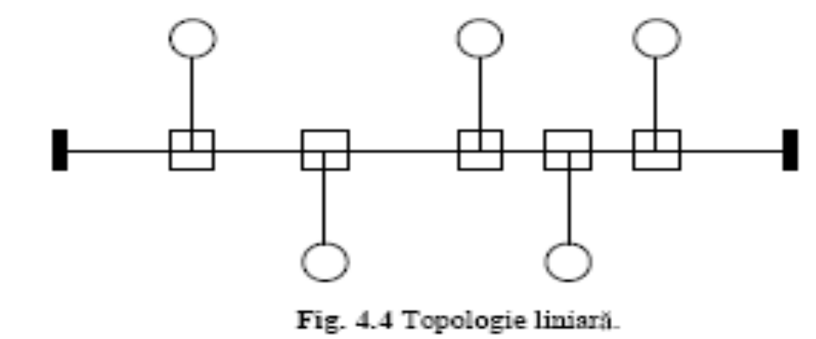
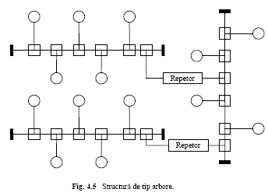
Topologii utilizate in retele locale 1/2

Slide 10
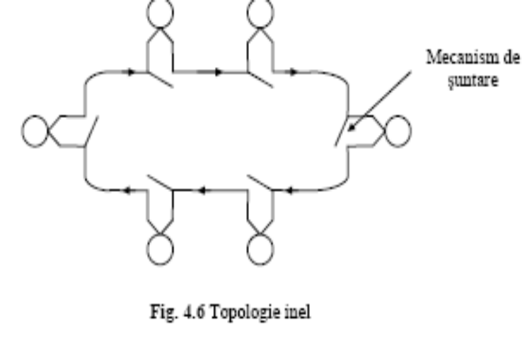
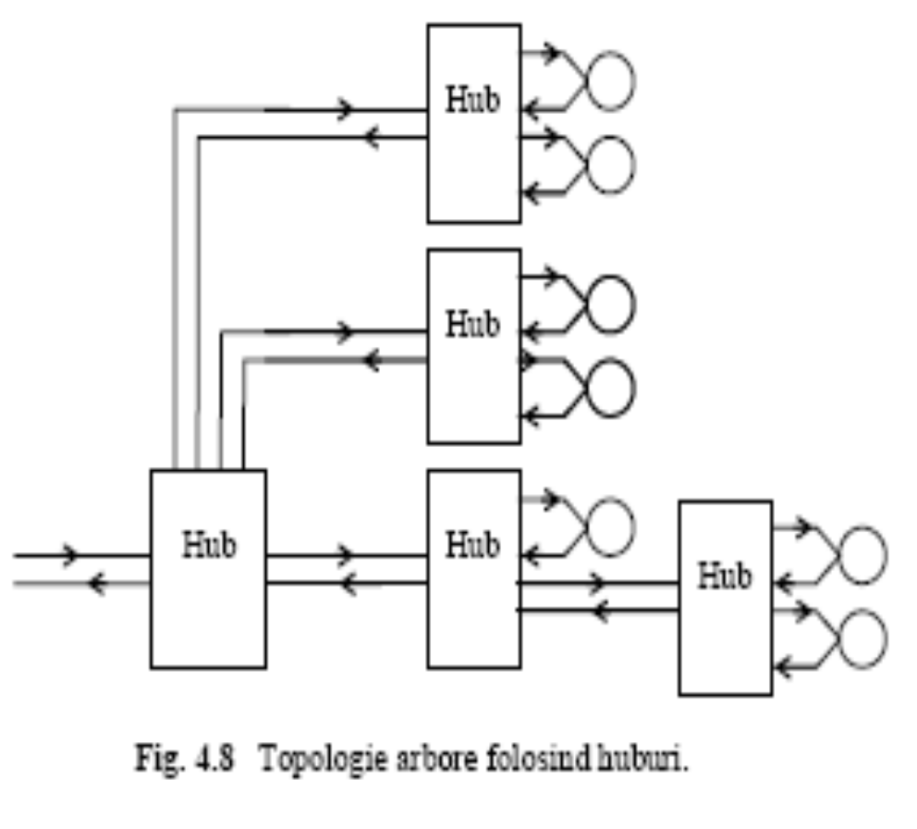
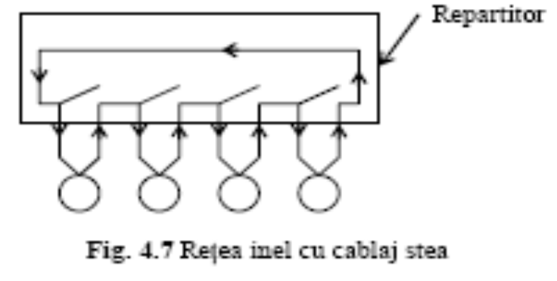
Topologii utilizate in retele locale 2/2
Hub=Host Unit Broadcast

Slide 11
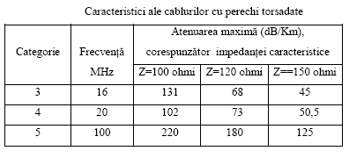
Mediul de transmisiune 1/2
Cablu cu perechi torsadate (rasucite):
STP/UTP –Shielded/UnshieldedTwisted Pair;
d=0,2-1 mm; lungime admisa ~100m

Slide 12
Mediul de transmisiune 2/2
Cablu coaxial: impedanta 50 ohmi (Ethernet) si 75 ohmi (CATV-Community Antenna Television)
Fibra optica - produsul banda distanta: 1GHz.km (multimod) ~ 100GHz.km (monomod)
Legaturi radio; afectate de interferente,
rata mai mare a erorilor

Slide 13
Controlul accesului la mediul de transmisiune 1/8
Tehnici de acces
Controlat:
alocare statica:
FDM/TDM Frequency/Time Division Multiplexing
alocare dinamica:
- control centralizat: polling
- descentralizat: jeton adresat/ neadresat pentru
retele liniare/ inel
Aleatoriu

Slide 14
Controlul accesului la mediul de transmisiune 2/8
Accesul aleatoriu (a)
disponibilitatea completa a suportului de transmisiune pentru un sistem daca celelalte sisteme conectate în retea nu sunt pregatite sa transmita
datorita accesului aleatoriu, pot surveni situatii de contentie - coliziuni, atunci când doua sau mai multe sisteme transmit în acelasi timp; mesajele care sunt în coliziune sunt pierdute si trebuie retransmise
au fost propuse diferite metode pentru a reduce numarul conflictelor si pentru a le rezolva.

Slide 15
Controlul accesului la mediul de transmisiune 3/8
Accesul aleatoriu (b)
Aloha în transe (Slotted Aloha)
se discretizeaza timpul în intervale egale si fiecare sistem are voie sa intre în emisie numai la începutul unui astfel de interval
daca apare o coliziune se va relua transmisia dupa un interval de timp aleatoriu, dar numai la început de transa.

Slide 16
Controlul accesului la mediul de transmisiune 4/8
Accesul aleatoriu (c)
Acces aleatoriu cu ascultarea purtatoarei
Un sistem care este gata sa transmita asculta întâi mediul de transmisiune si daca acesta este liber,va începe sa emita
Coliziunea poate apare astfel: daca timpul de propagare între doua
sisteme din retea este τ si daca unul dintre aceste doua
sisteme începe sa transmita, celalalt va detecta ocuparea mediului cu o întârziere τ, interval în care poate si el sa înceapa emisia
Variantele acestei tehnici se diferentiaza prin urmatoarele
caracteristici:
- strategia urmata când se detecteaza mediul ocupat
- modul în care sunt detectate coliziunile
- strategia urmata dupa detectarea coliziunilor

Slide 17
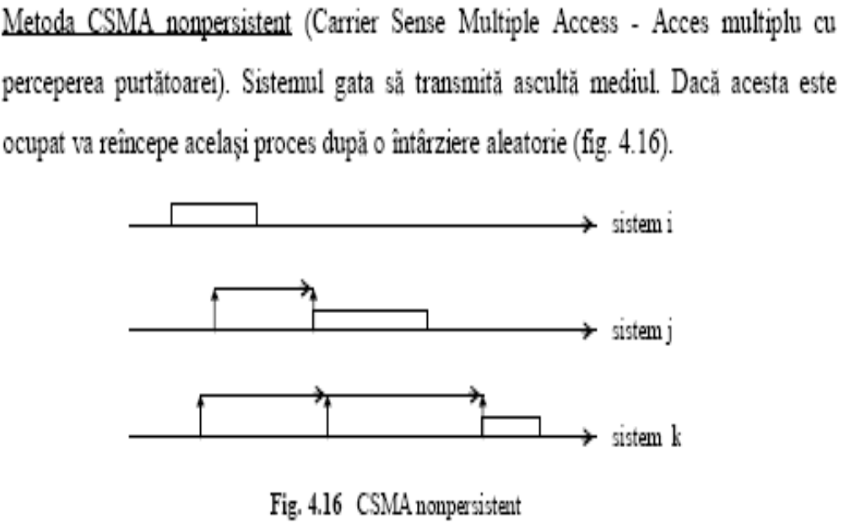
Controlul accesului la mediul de transmisiune 5/8
Accesul aleatoriu cu ascultarea purtatoarei

Slide 18
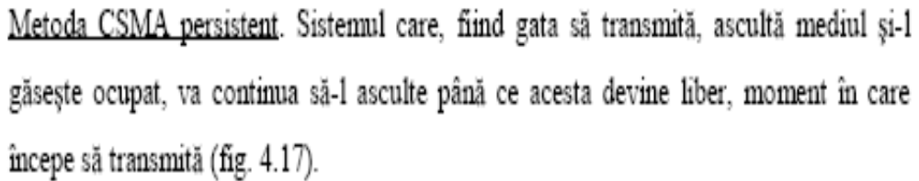
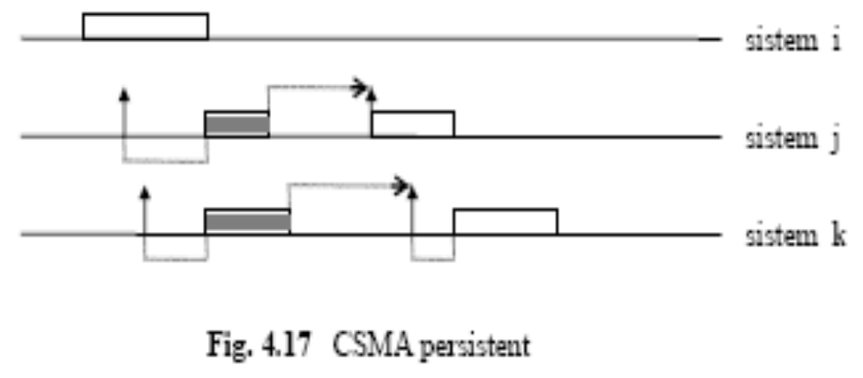
Controlul accesului la mediul de transmisiune 6/8
Accesul aleatoriu cu ascultarea purtatoarei

Slide 19
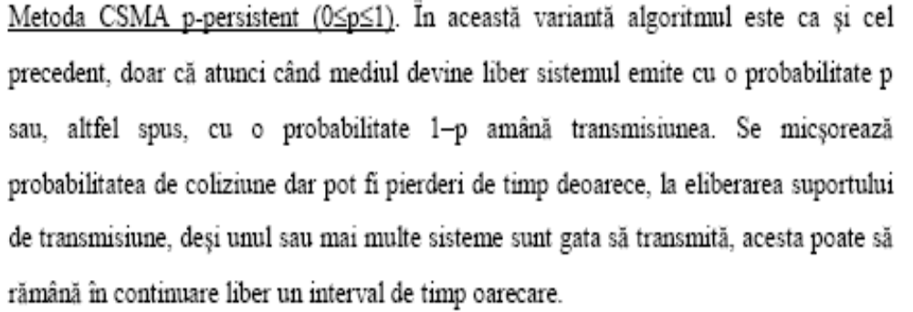
Controlul accesului la mediul de transmisiune 7/8
Accesul aleatoriu cu ascultarea purtatoarei

Slide 20
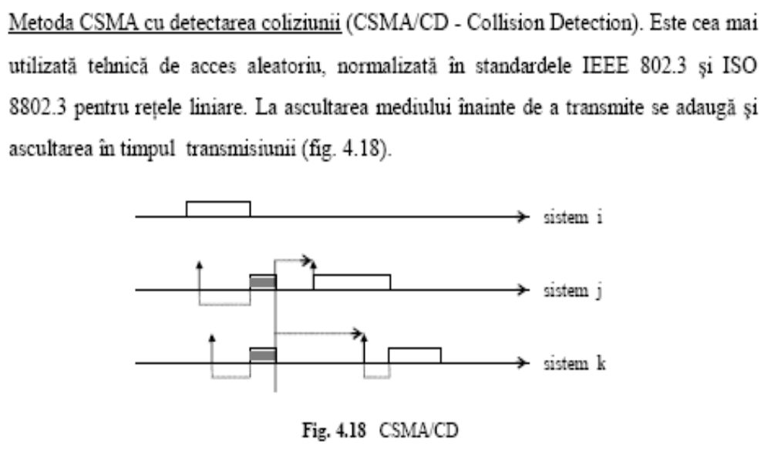
Controlul accesului la mediul de transmisiune 8/8
Accesul aleatoriu cu ascultarea purtatoarei

Slide 21
Adresarea in retele locale 1/4
SAP = punct de acces la serviciul unui (sub)nivel
SDU = unitate de date de serviciu
PCI = informatia pentru control a protocolului
PDU=unitate de date a protocol=PCI+SDU
LLC=Logical Link Control
MAC= Medium Access Control

Slide 22
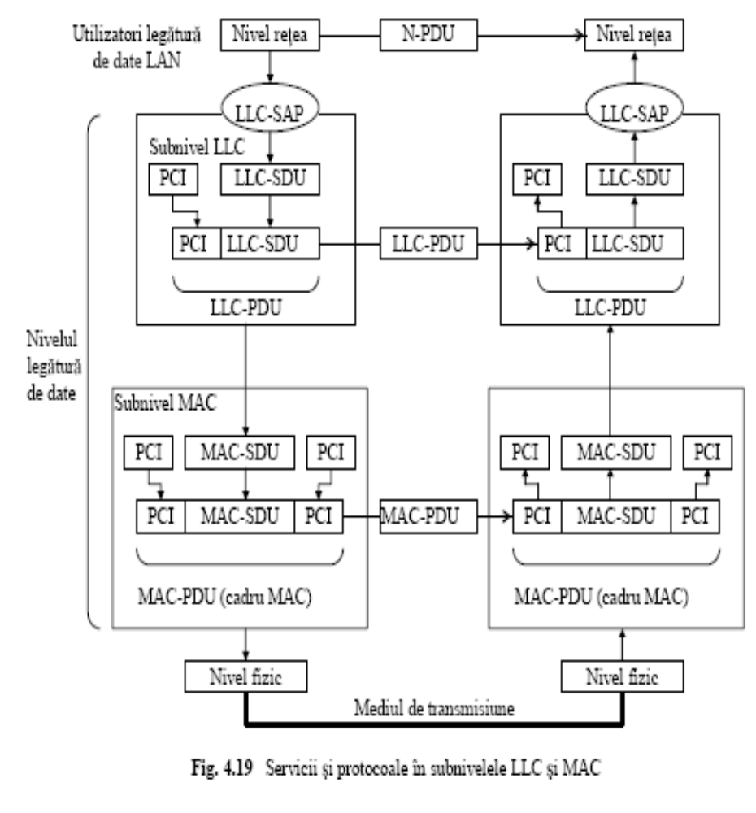

Slide 23
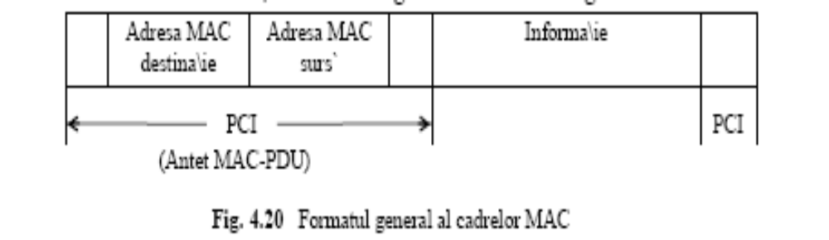

Slide 24
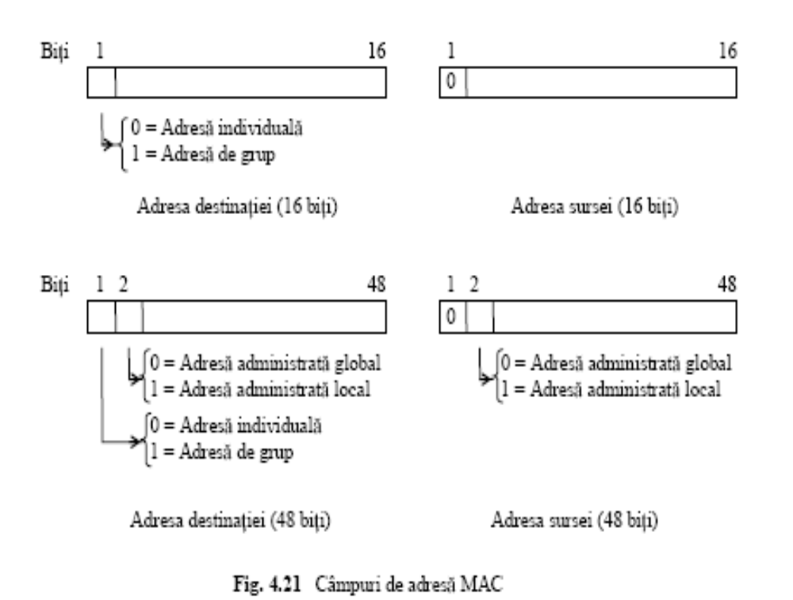

Slide 25
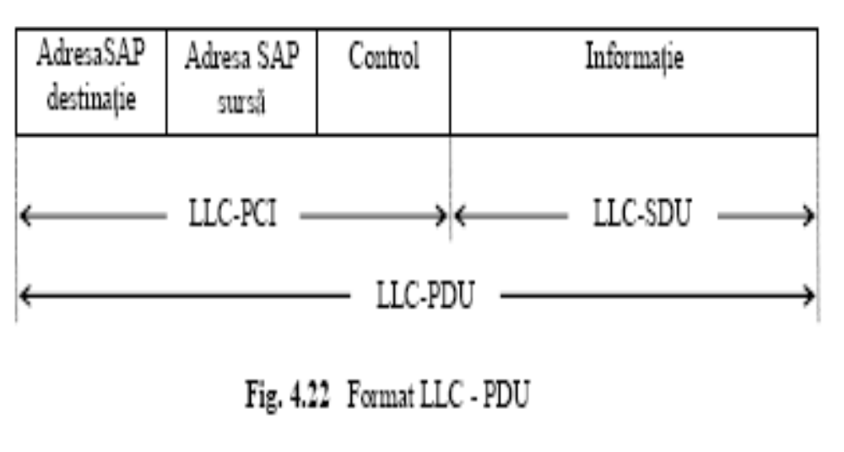

Slide 26
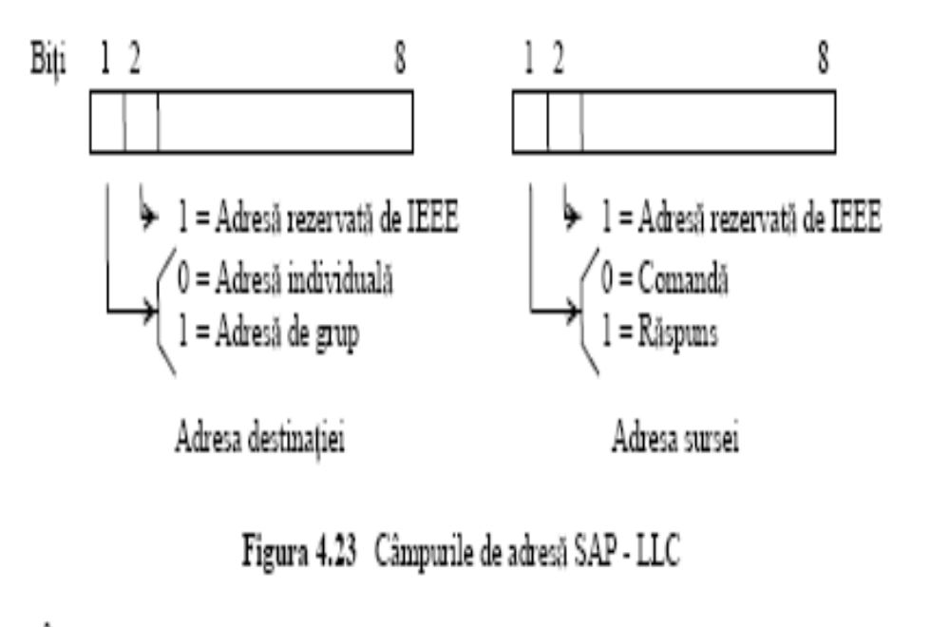

Slide 27
Primitive de serviciu 1/5
Interactiunile între doua nivele adiacente, desfasurate pentru ca nivelul inferior sa furnizeze servicii nivelului superior, se manifesta prin primitivele de serviciu
O primitiva este desemnata printr-o litera, reprezentând initiala numelui nivelului care furnizeaza serviciile, urmata de numele primitivei, specificând serviciul solicitat sau oferit si tipul primitivei
Sunt patru tipuri de primitive de serviciu:
Cerere (request)
Indicatie (indication)
Raspuns (response)
Confirmare (confirmation)

Slide 28
Primitive de serviciu 2/5
Serviciul LLC fara conexiune
Defineste un singur serviciu, de transfer al datelor, cu doua tipuri de primitive:
L-DATA.request este primitiva de serviciu emisa de un utilizator al legaturii de date din sistemul transmitator, pentru a transfera datele la o entitate a subnivelului
LLC
L-DATA.indication este primitiva de serviciu emisa de o entitate a subnivelului LLC din sistemul de destinatie, pentru a informa utilizatorul legaturii de date LAN din
acest sistem ca au fost receptionate date si pentru a le transfera acestuia.

Slide 29
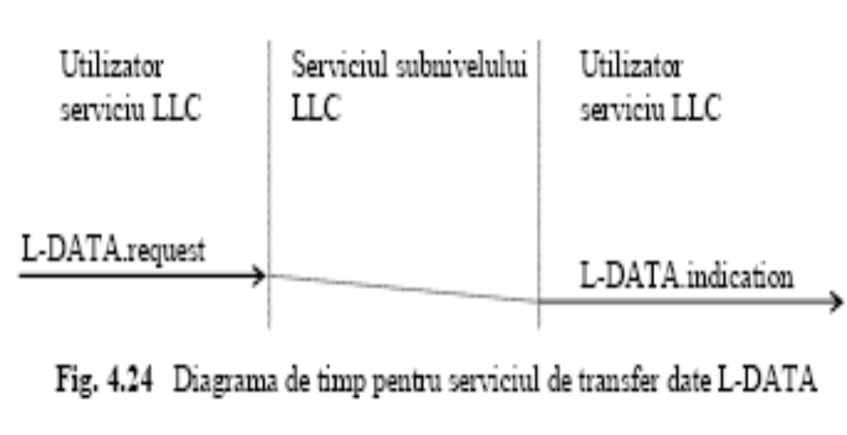
Primitive de serviciu 3/5

Slide 30
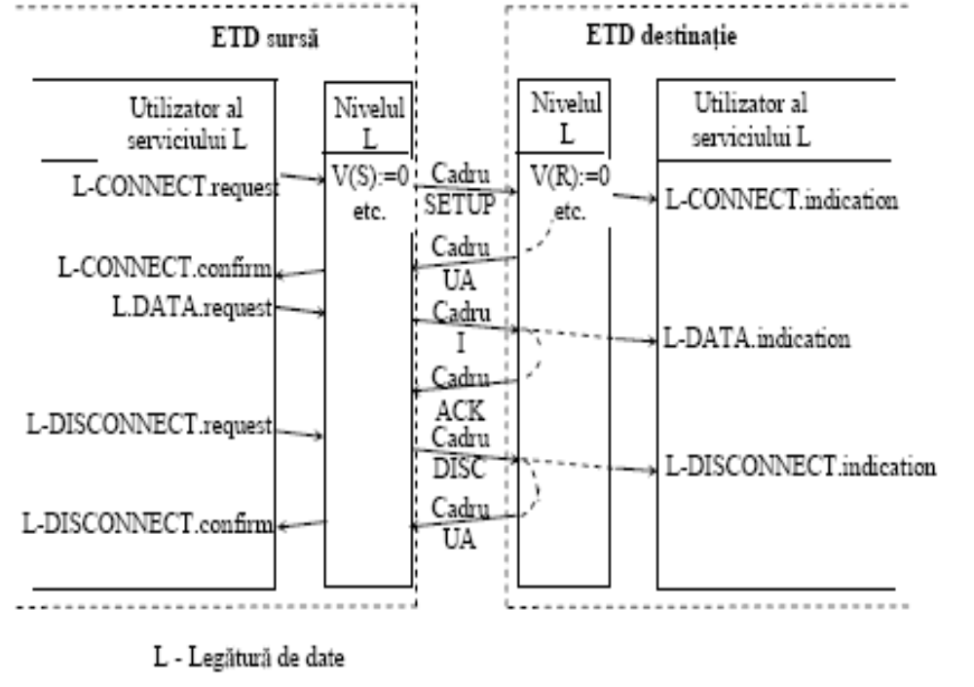
Primitive de serviciu 4/5

Slide 31
Primitive de serviciu 5/5
L-CONNECT.request cere stabilirea conexiunii logice cu terminalul de destinatie
cadru de initializare (SETUP)
L-CONNECT.indication
cadru de confirmare nenumerotat (UA - unnumberedacknowledgement)
L-CONNECT.confirm indica stabilirea legaturii
urmeaza faza de transfer date si apoi faza de eliberare a legaturii.

Slide 32
Curs +6
Ethernet Data Link Controler

Slide 33
Prezentare generala 1/5
Ethernet - 1973 -prima retea la compania
Xerox Corporation’s Palo Alto Research Center
Caracteristici:
- topologie initiala: magistrala
- permite adaugarea de noi statii fara nici o modificare a ehipamentelor deja existente in retea

Slide 34
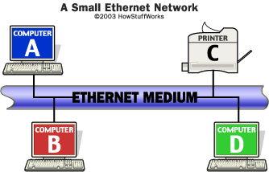
Prezentare generala 2/5

Slide 35
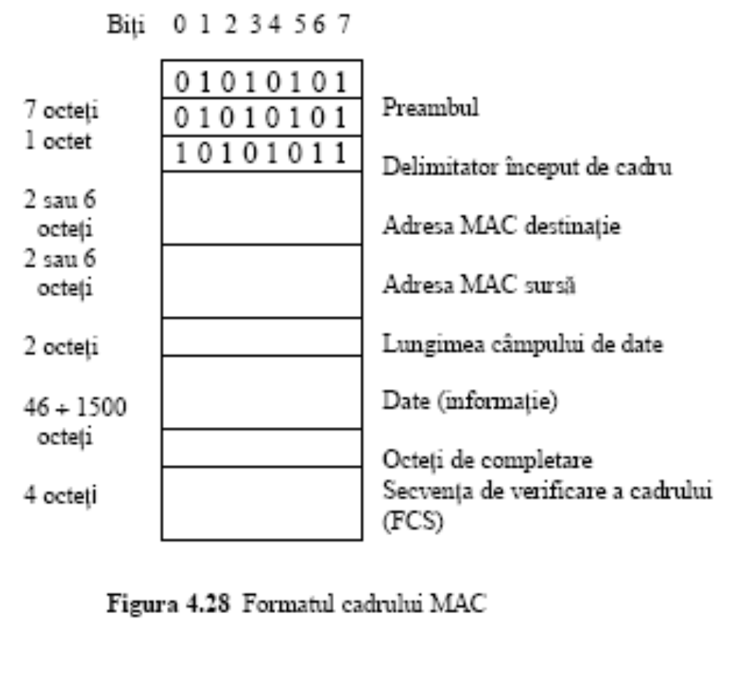
Cadrul Ethernet

Slide 36
CSMA/CD Carrier Sense Multiple ACCES - Collision Detection

Slide 37
CSMA/CD
Daca tentativele de emisie sunt separate prin mai putin de 51,2 microsecunde se pot produce coliziuni
Semnalul de intensificare a coliziuni este necesar in cazul statiilor apropiate pentru ca toate statiile sa detecteze coliziunea

Slide 38
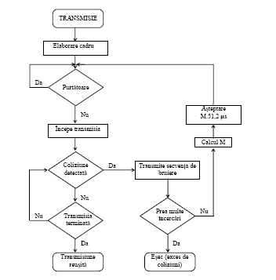

Slide 39
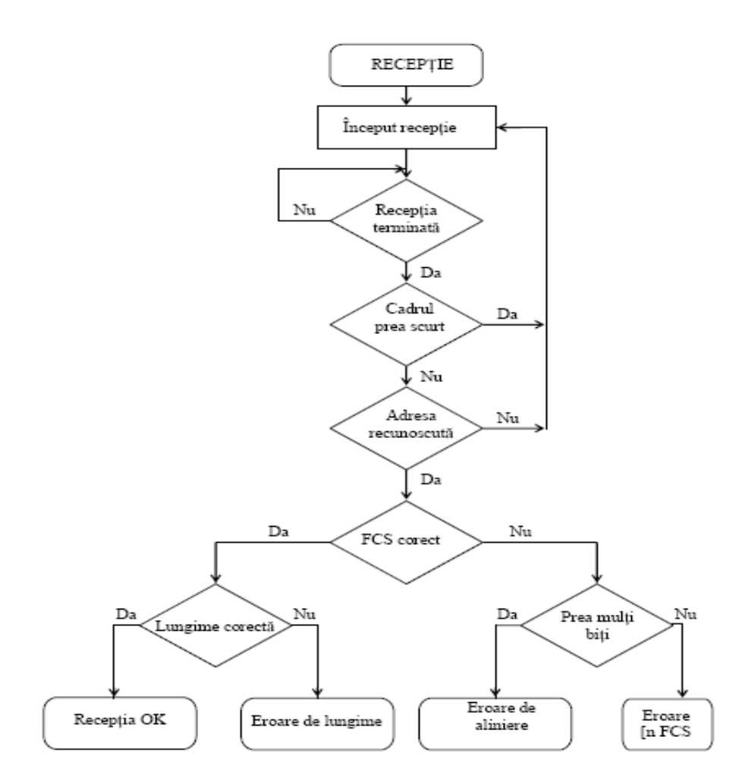

Slide 40
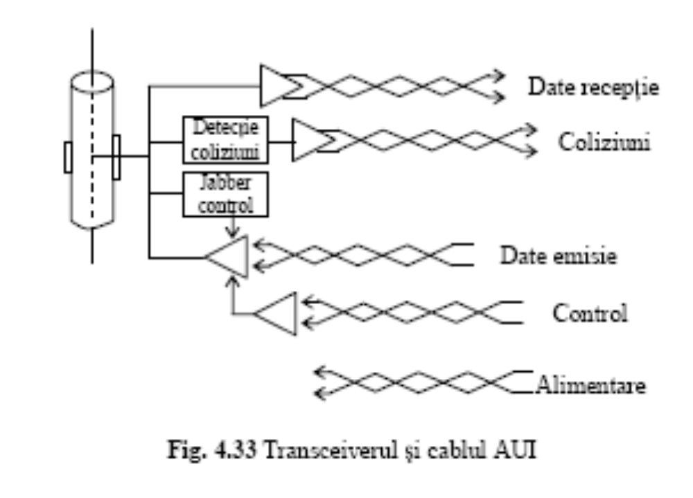
Nivelul fizic CSMA/CD

Slide 41
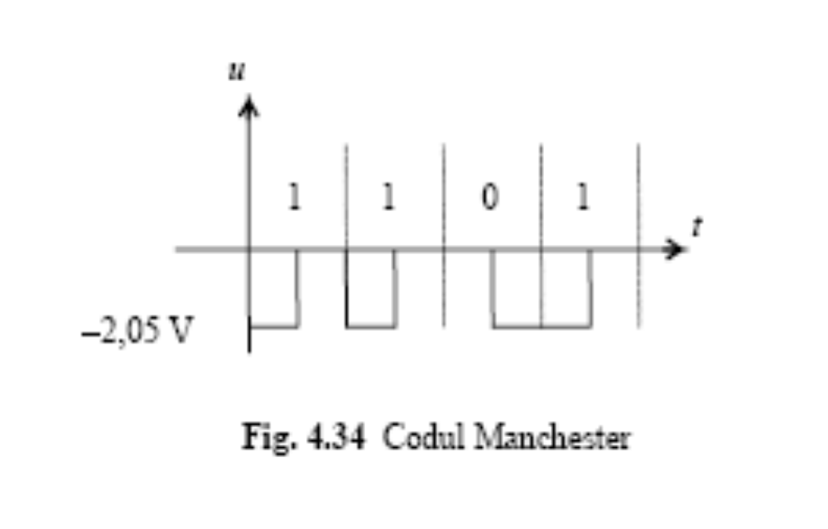
Transceiver

Slide 42
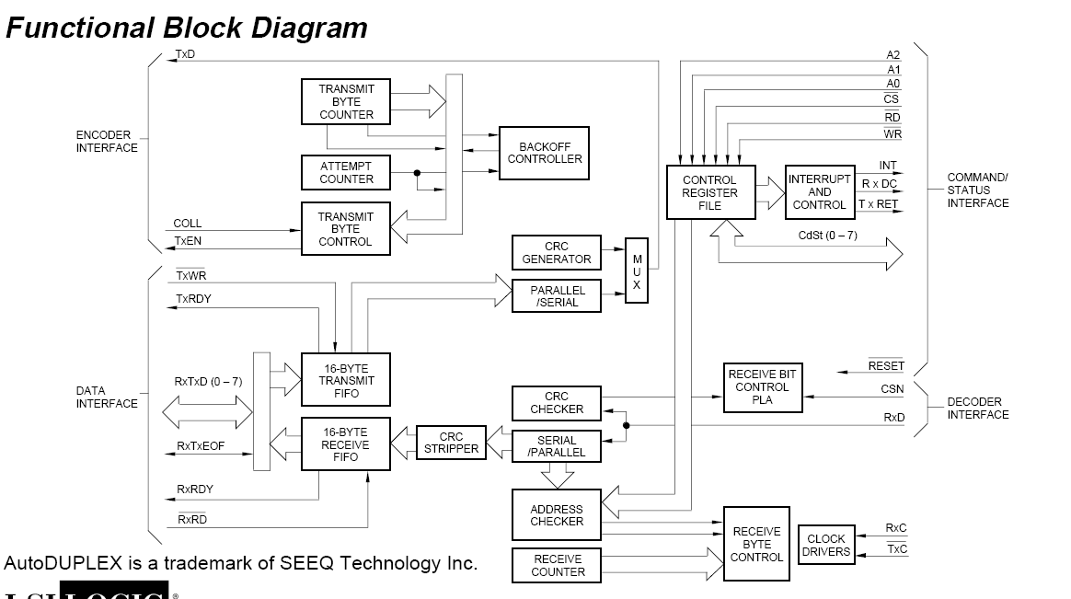
EDLC 80C03 SEEQ

Slide 43
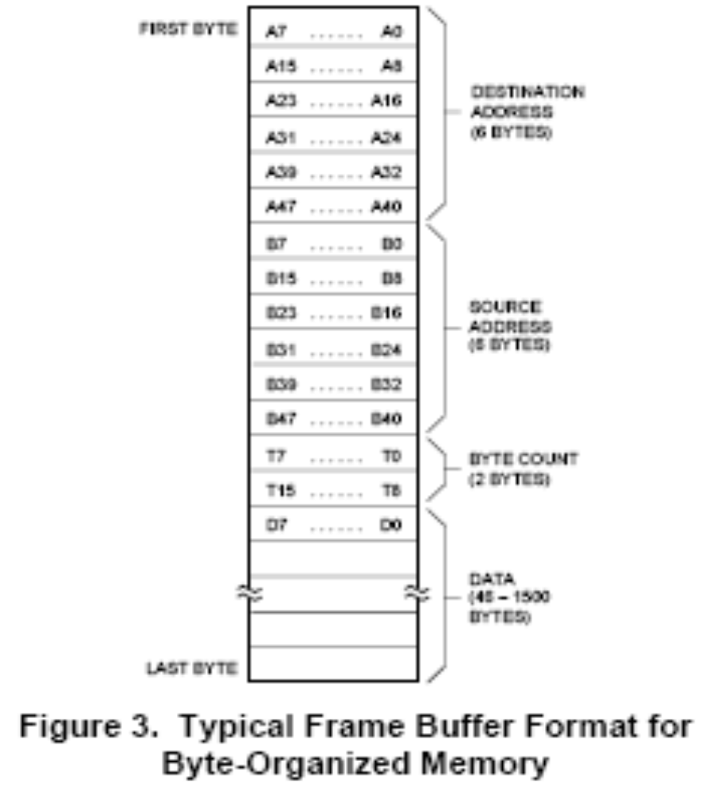

Slide 44
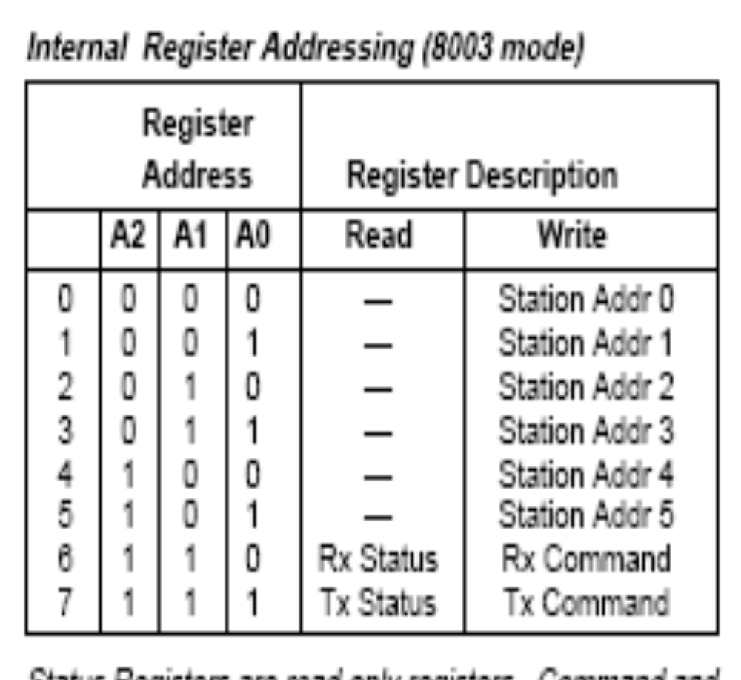

Slide 45
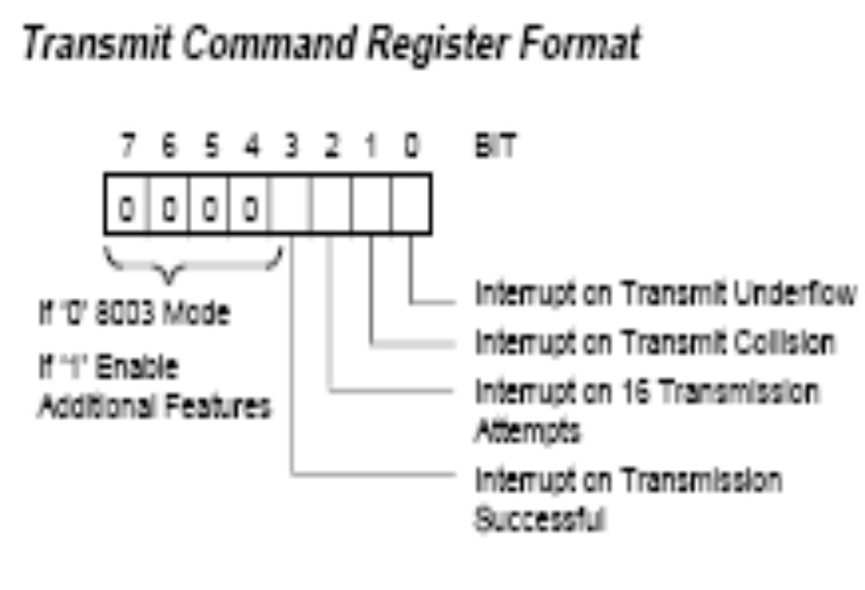

Slide 46
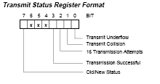

Slide 47
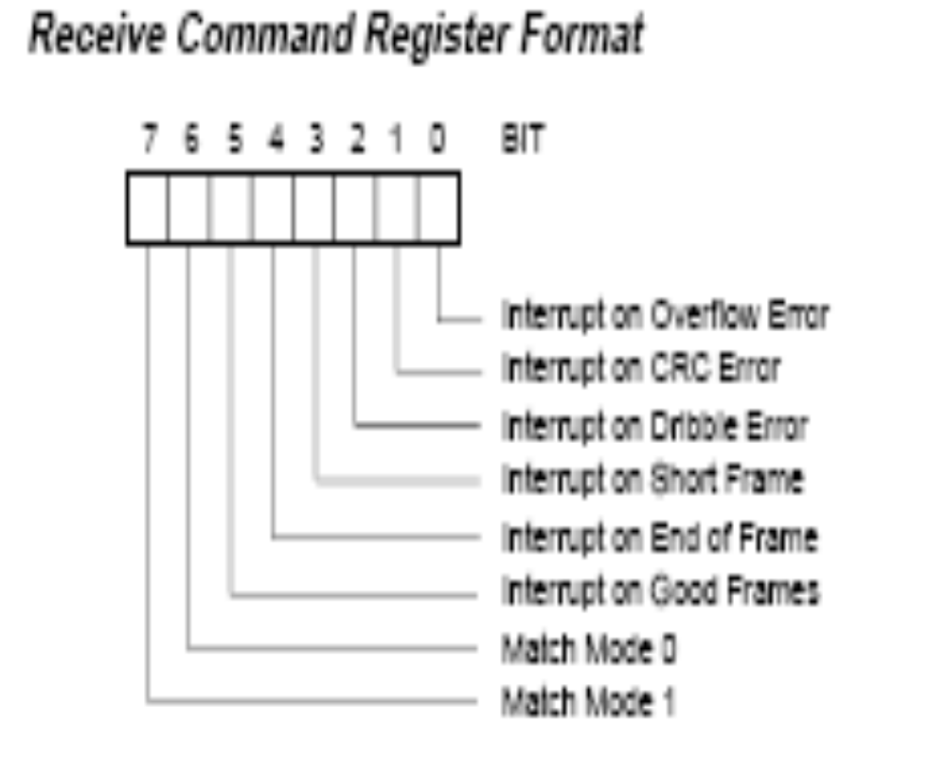

Slide 48
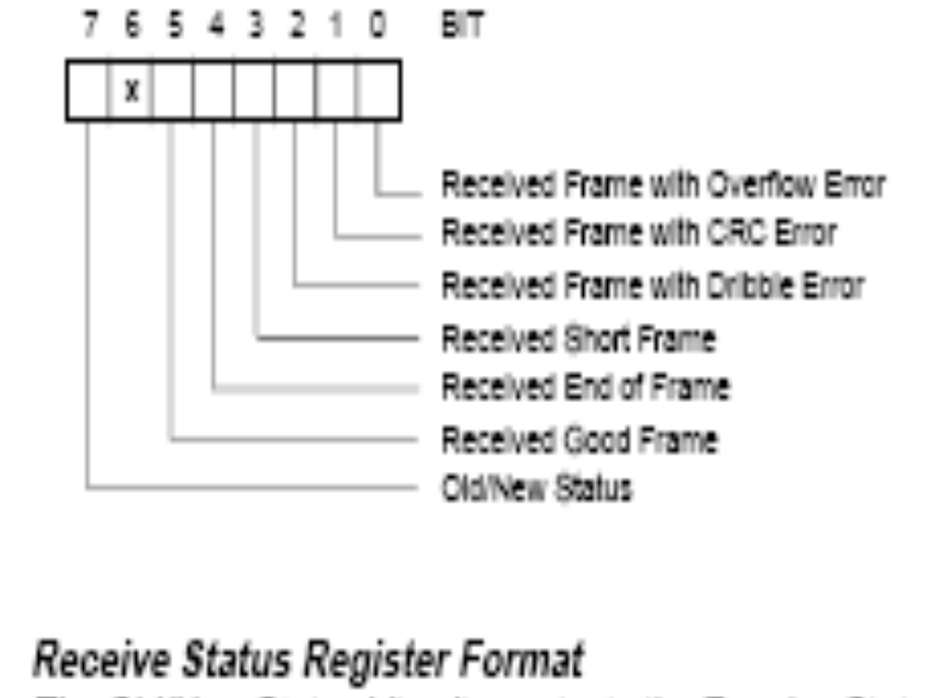

Slide 49
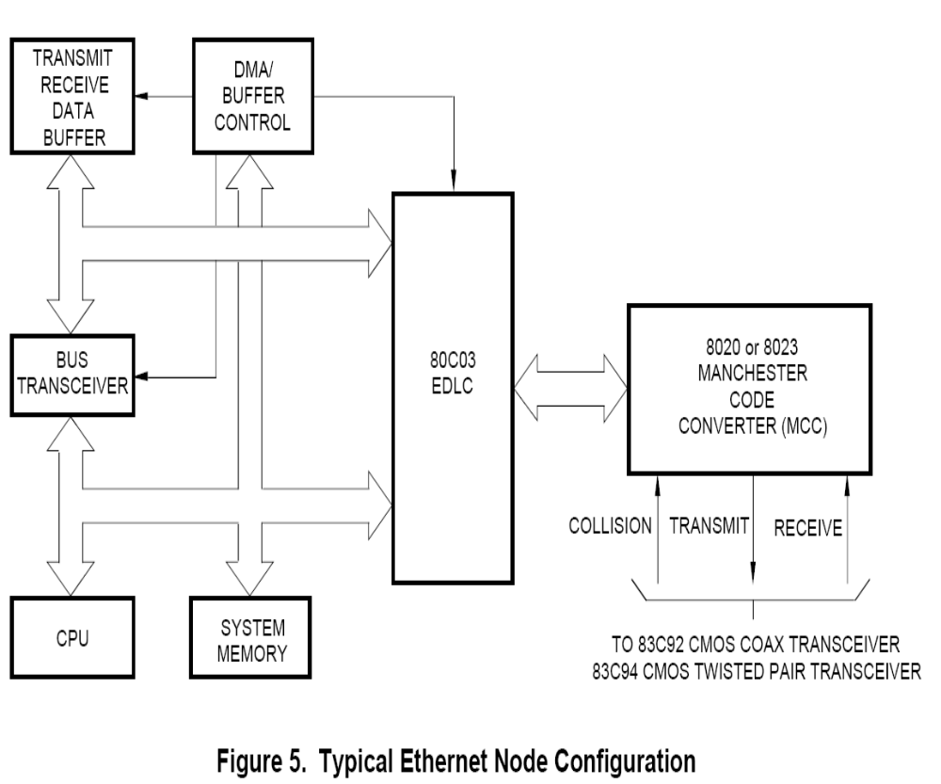

Slide 50
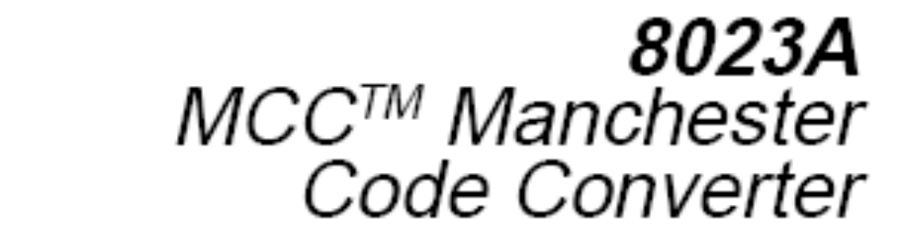
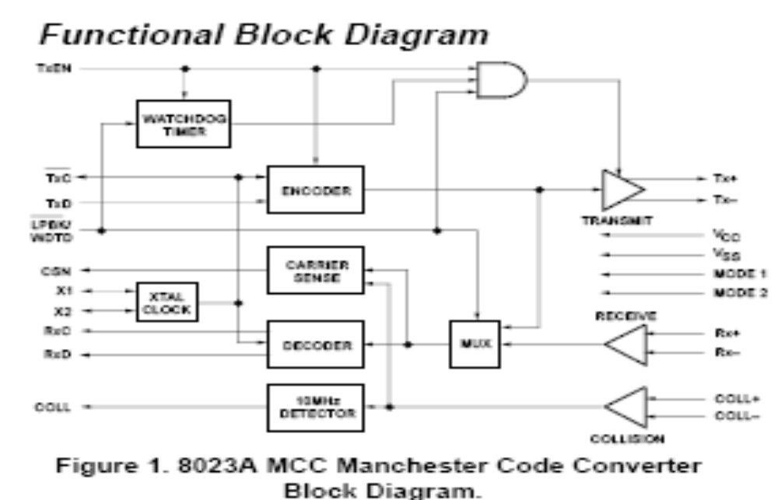

Slide 51
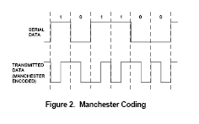

Slide 52
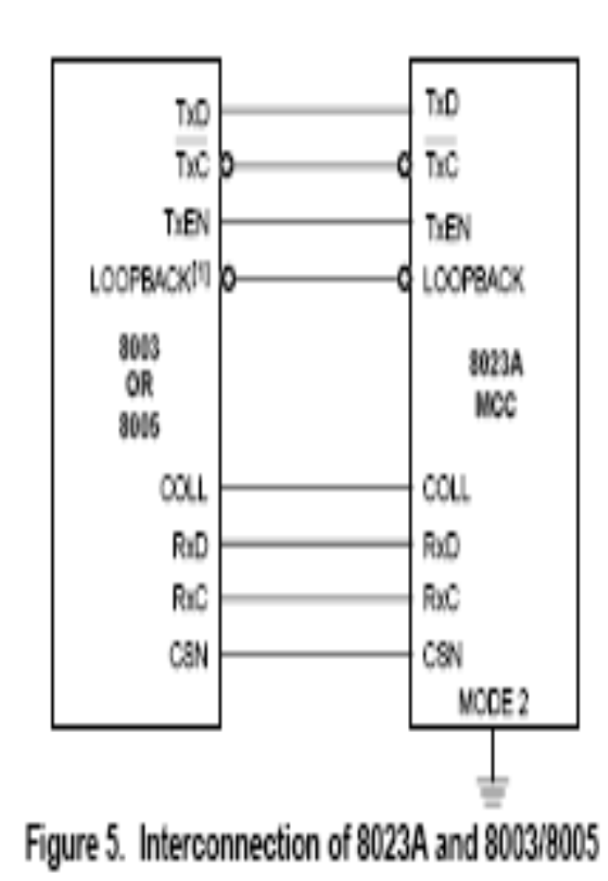
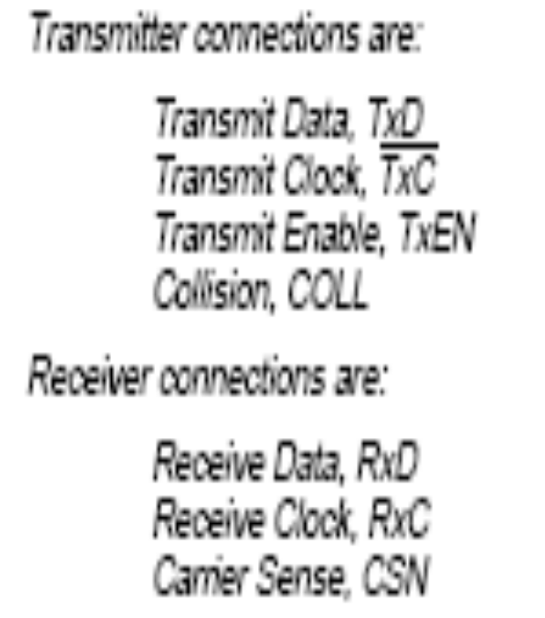

Slide 53
Bibliografie
http://www.comm.pub.ro/curs/cic/curs_ro.htm
http://www.digchip.com/datasheets/parts/datasheet/267/80C03.php
http://www.digchip.com/datasheets/parts/datasheet/267/8023A.php

